Slide 1
Учёт профессиональной направленности в преподавании дисциплин: «Основы проектной деятельности», «Истории», «Обществознания»
Автор: Рябова Н.Л., преподаватель КОГПОБУ «Кировский технологический колледж»

Slide 2
Философия прагматизма Ч. Пирса
« Наши убеждения суть фантастические правила для действия. Чтобы выявить смысл какого-либо утверждения, мы должны лишь определить тот способ действия (поведения), который оно способно вызвать: в этом способе действия заключается для нас все значение данного утверждения».

Slide 3
Метод проектов Д. Дьюи
«… чрезвычайно важно было показать детям их личную заинтересованность в приобретаемых знаниях, которые могут и должны пригодиться им в жизни. Для этого необходима проблема, взятая из реальной жизни, знакомая и значимая для ребенка, для решения которой ему необходимо приложить полученные знания, новые знания, которые еще предстоит приобрести».

Slide 4
Главный принцип прагматизма в педагогике: затруднение порождает знание

Slide 5
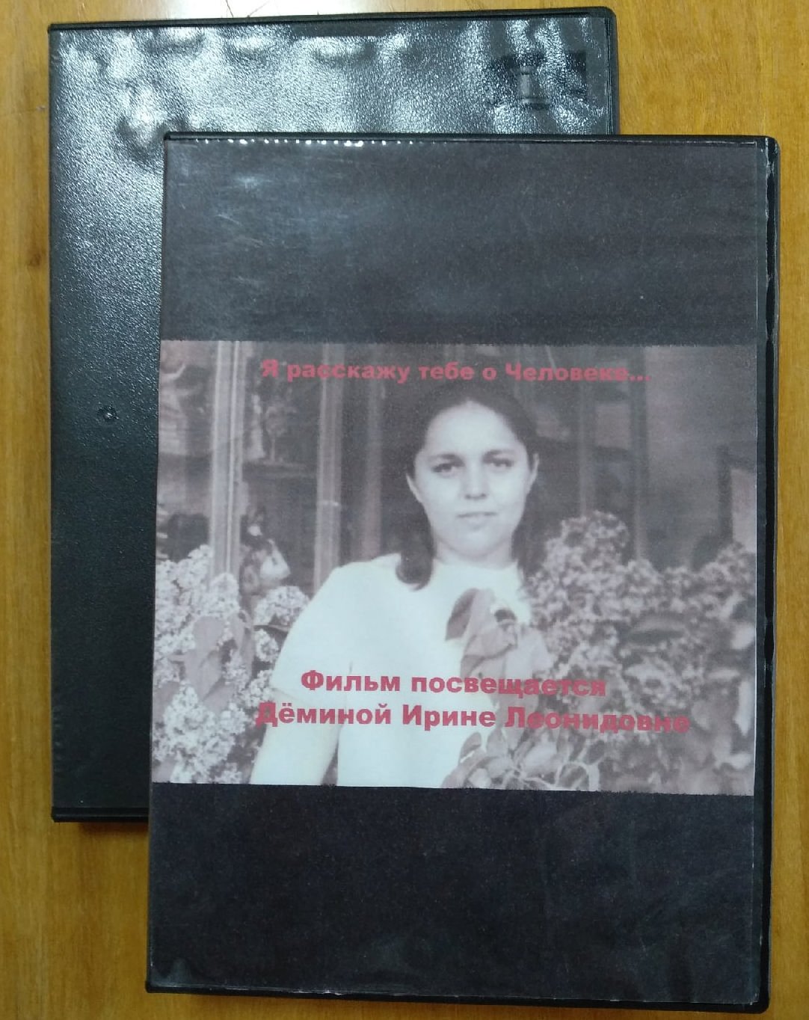
Первые шаги в реализации метода проектов сделаны в Когпобу «Омутнинский колледж педагогики, экономики и права» (2000-2009 гг)
Видеопроекты, посвящённые истории колледжа:
«Педагогические династии» (2005 г)
(видеофильм 40 минут)
«Я расскажу тебе о Человеке» (2006 г)
(видеофильм 18 минут)
Совместный проект студентов
специальностей
«Школьная педагогика»
и «Прикладная информатика»

Slide 6
Реализация метода проектов в когпобу «Кировский технологический колледж» (2009-2020 гг)
проекты, создаваемые в рамках изучения дисциплин «Основы проектной деятельности», «Основы исследовательской деятельности»
проекты, которые создавались в ходе деятельности Студенческого научного общества

Slide 7
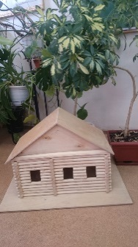
Типы проектов
Практико-ориентированные проекты:
Направлены на материальное, словесно-образное выражение учебного материала. Реализуются через создание моделей, предметов и т.д
Реализованные проекты
«Макет древнерусской избы-пятистенки»
(автором является студентка специальности
«Дизайн в текстильной и лёгкой промышленности»,
руководители: преподаватель истории
и строитель-практик)

Slide 8
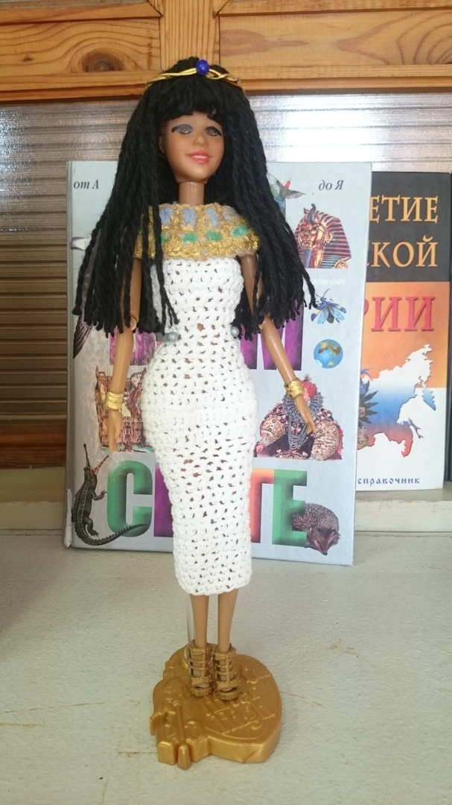
Реализованные проекты
«Интерьерная кукла в образе женщины Древнего Египта»
(автором является студентка специальности
«Дизайн в текстильной и лёгкой промышленности»,
руководитель: преподаватель истории)

Slide 9
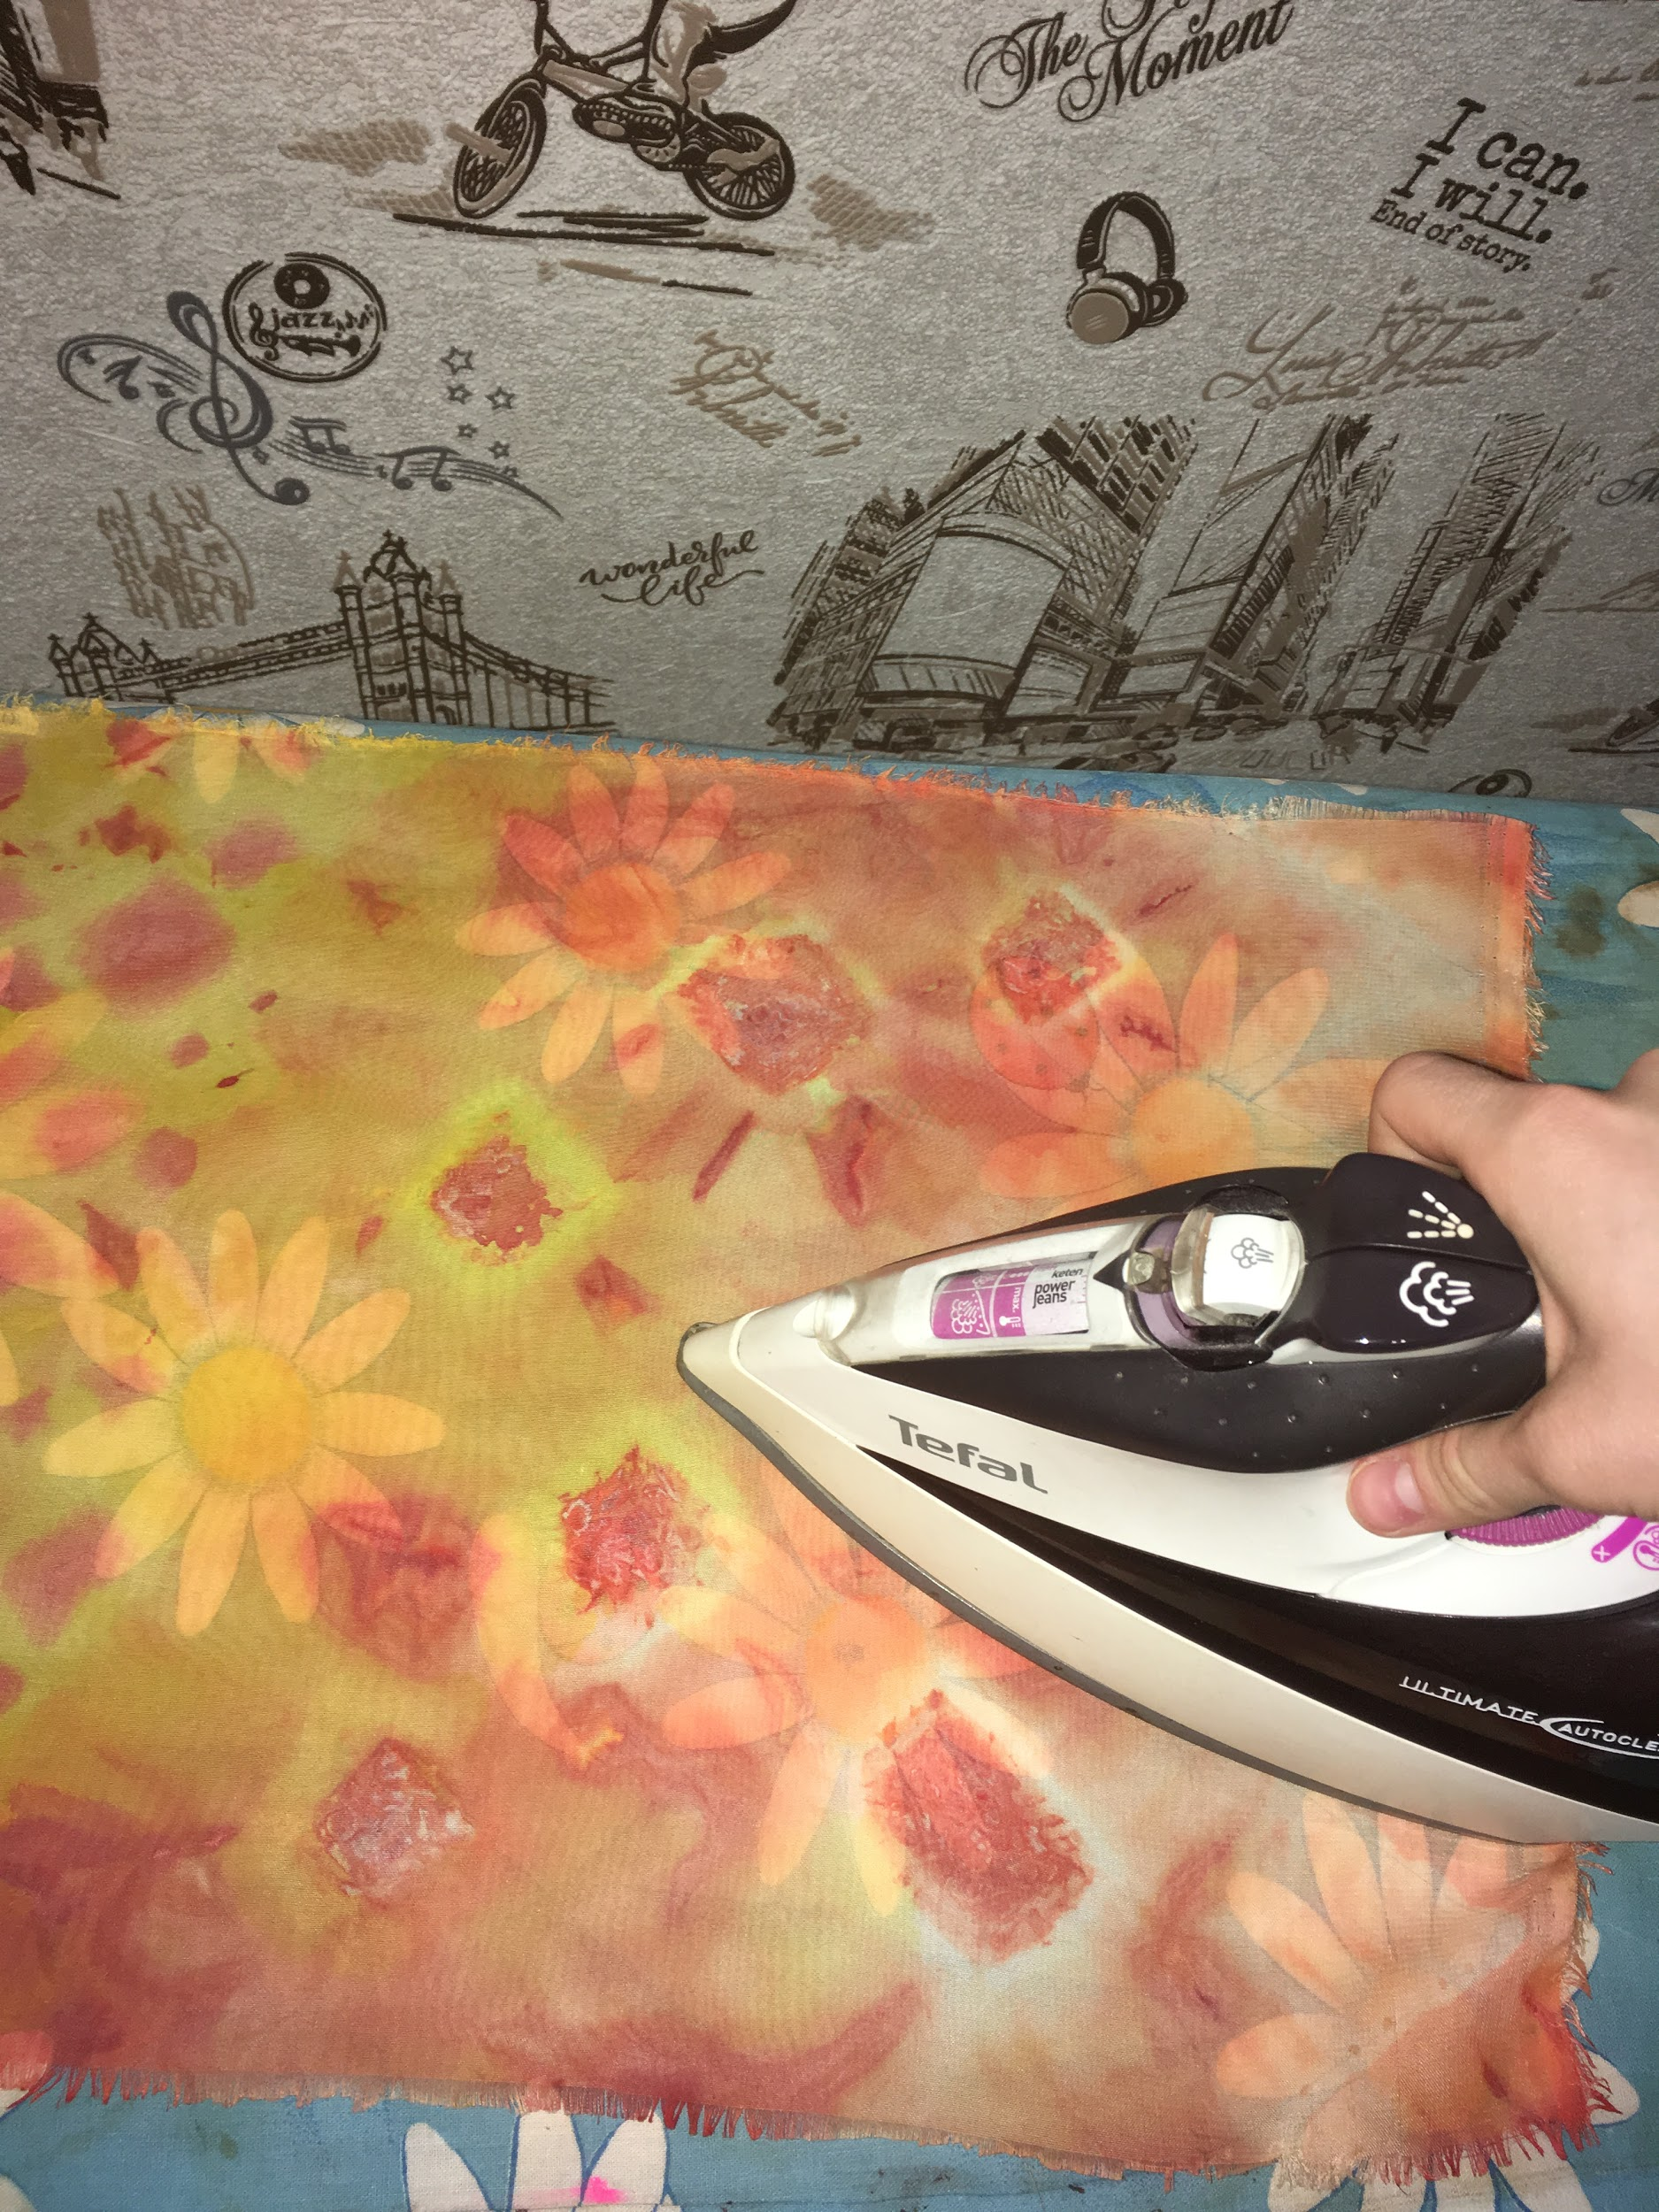
Реализованные проекты
«История возникновения различных техник батика» (творческий альбом)
(автором является студентка специальности
«Дизайн в текстильной и лёгкой промышленности»,
руководители: преподаватель истории и
Преподаватель батика на курсах «Юного
Дизайнера» в «Студии Ремёсел» г. Кирова)

Slide 10
Реализованные проекты
«Авторская кукла, как способ профилактики ксенофобии у младших школьников»
Авторы проекта: студентка специальности
«Дизайн в текстильной и лёгкой
промышленности»
и преподаватель истории

Slide 11
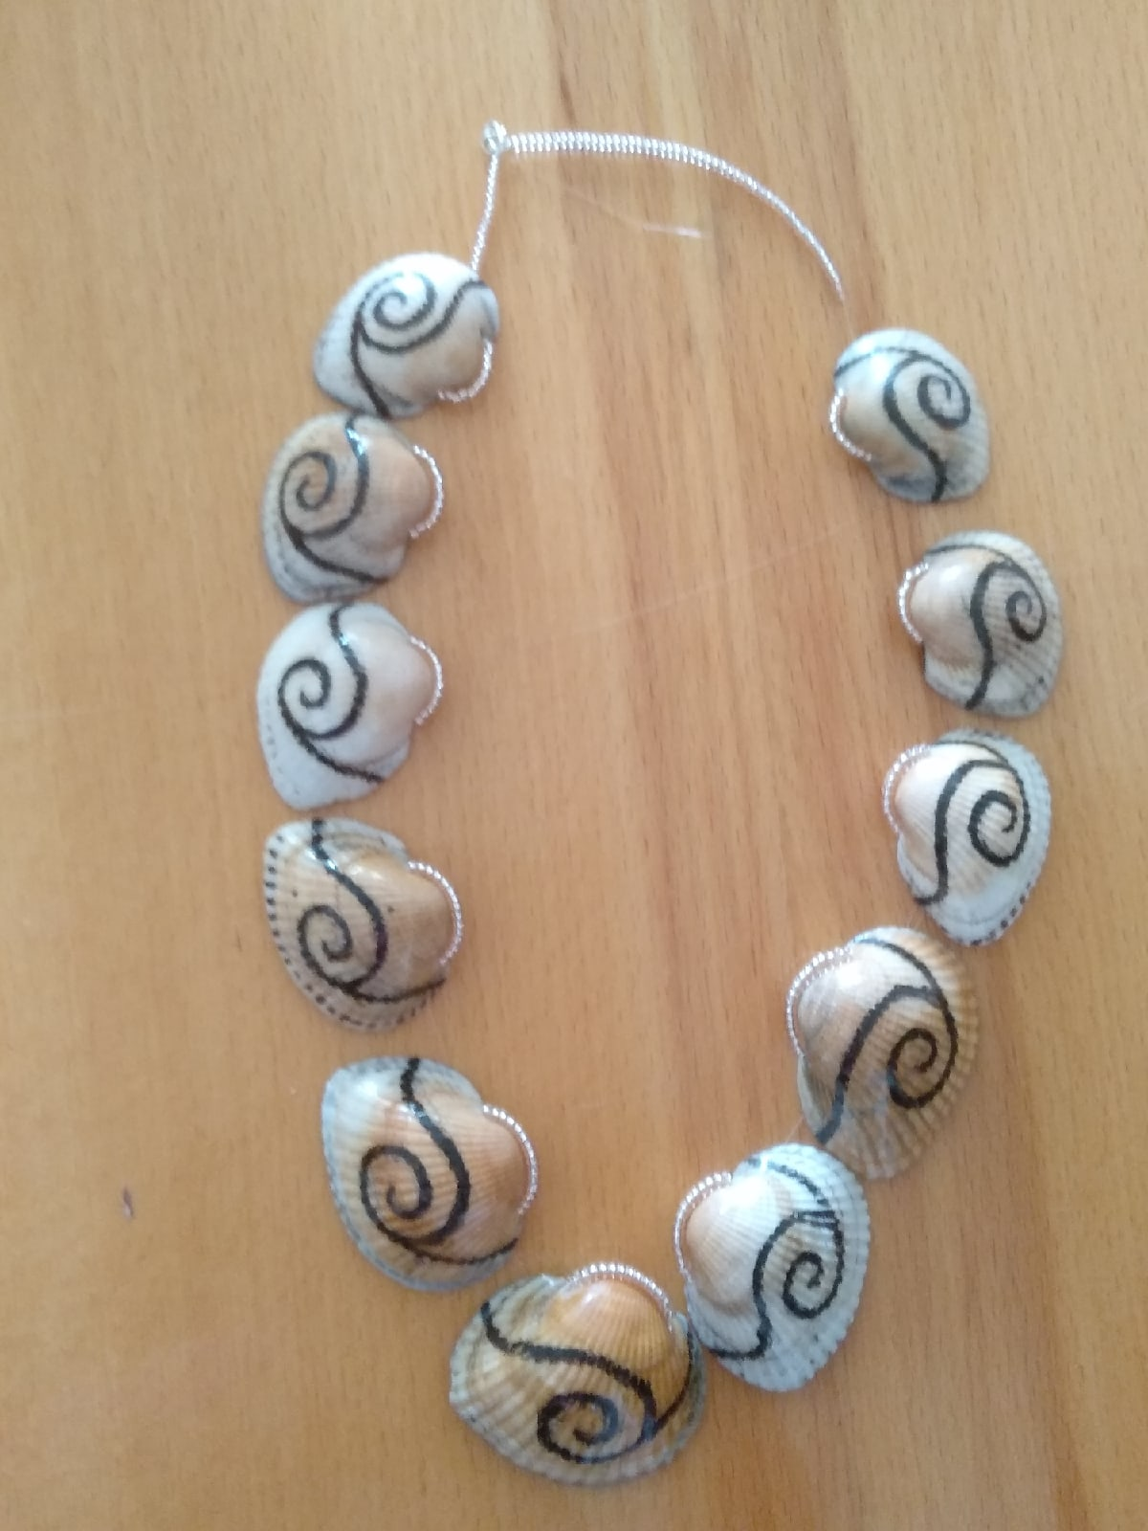
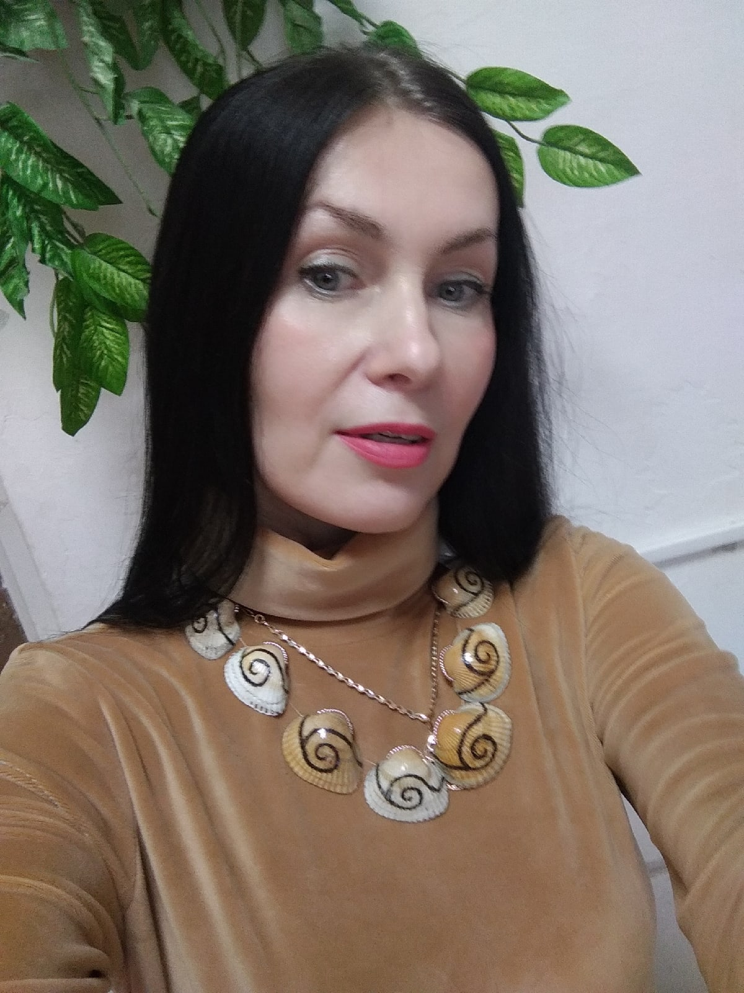
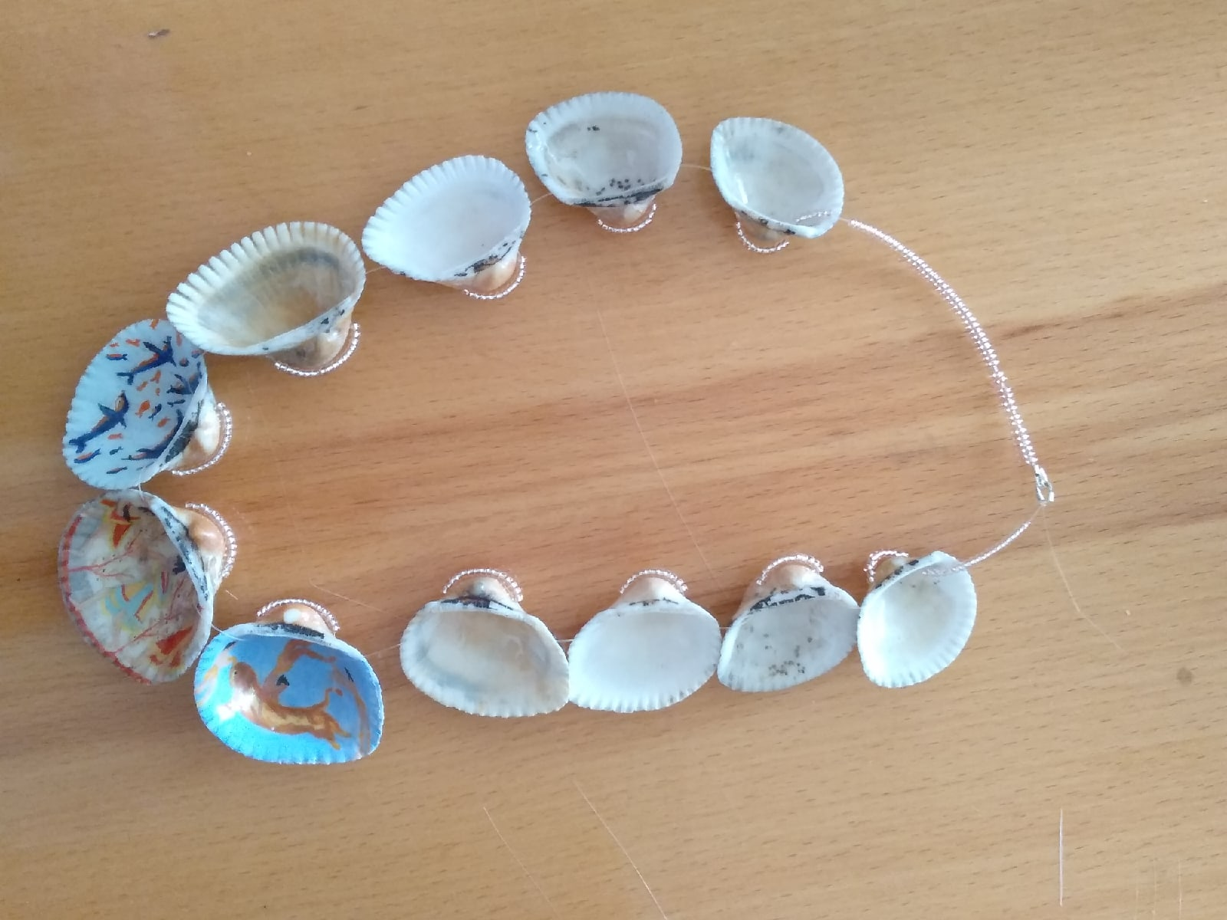
Реализованные проекты
«Античное искусство в
современных аксессуарах»
Авторы: студентки специальности
«Парикмахерское искусство»,
Руководители: преподаватель истории
и МХК, преподаватель рисунка

Slide 12
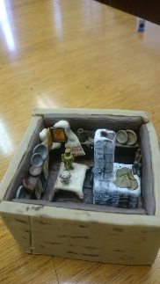
Мультимедийные Реализованные проекты
«Мультипликационный проект
«Реконструкция быта крестьянской избы»
(автором является студентка специальности
«Дизайн в текстильной и лёгкой промышленности»,
руководитель: преподаватель истории)

Slide 13
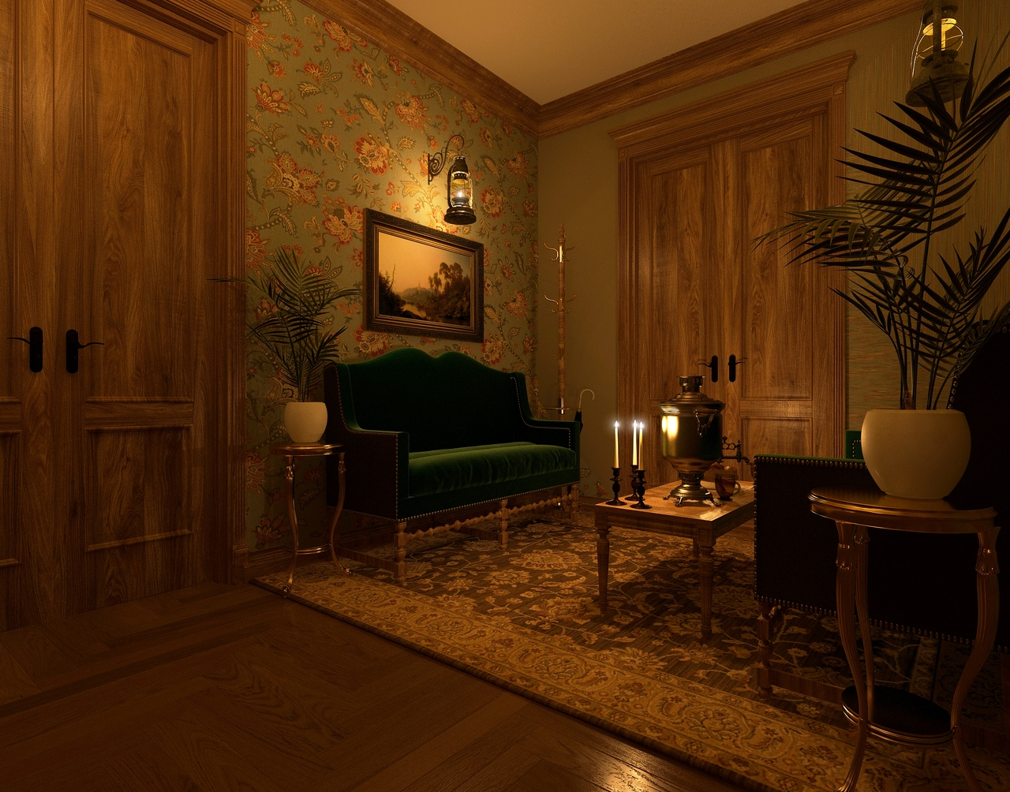
Реализованные проекты
«Мультипликационный проект
«Интерьер русской гостиницы 19 века»
Авторы: студенты специальности
«Гостиничное дело»
Руководители: преподаватель истории
и дизайнер интерьеров

Slide 14
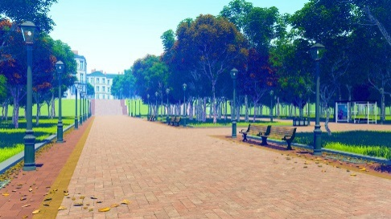
Реализованные проекты
«Процесс создания визуальной новеллы»
Автор: студентка специальности
«Конструирование, моделирование
и технология швейных изделий»
Руководитель: преподаватель ОПД

Slide 15
Реализованные проекты
Проект –видеофильм
Группа студентов снимает видеофильм (ролик) по проблеме, выходящей за пределы учебного материала
Дорогами памяти: по следам военной истории города Кирова. (Учебный фильм)
Проект фильма о Трифоне Вятском
Документальный проект «История гостиницы «Центральная» города Кирова»
И.А. Чарушин: творческий и жизненный путь
Авторы: студенты специальностей «Туризм», «Гостиничное дело»
Руководитель: преподаватель истории

Slide 16
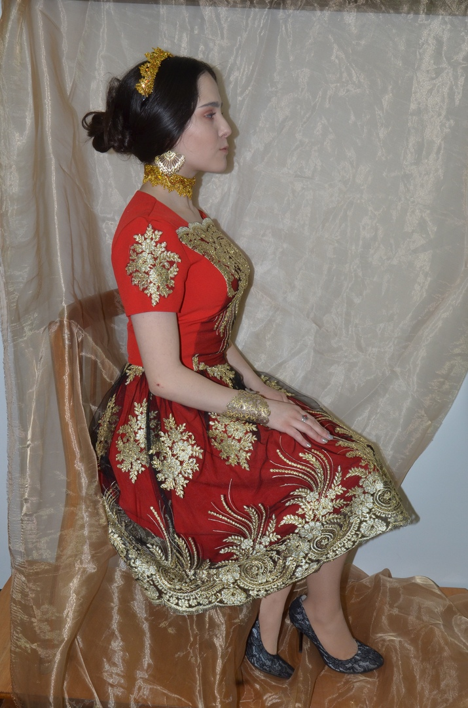
Реализованные проекты
Воссоздание исторических образов
«Современный женский образ в
стиле барокко»
Авторы: студентки специальности
«Парикмахерское искусство»,
выпускницы курсов визажа
Руководитель: преподаватель
истории и МХК

Slide 17
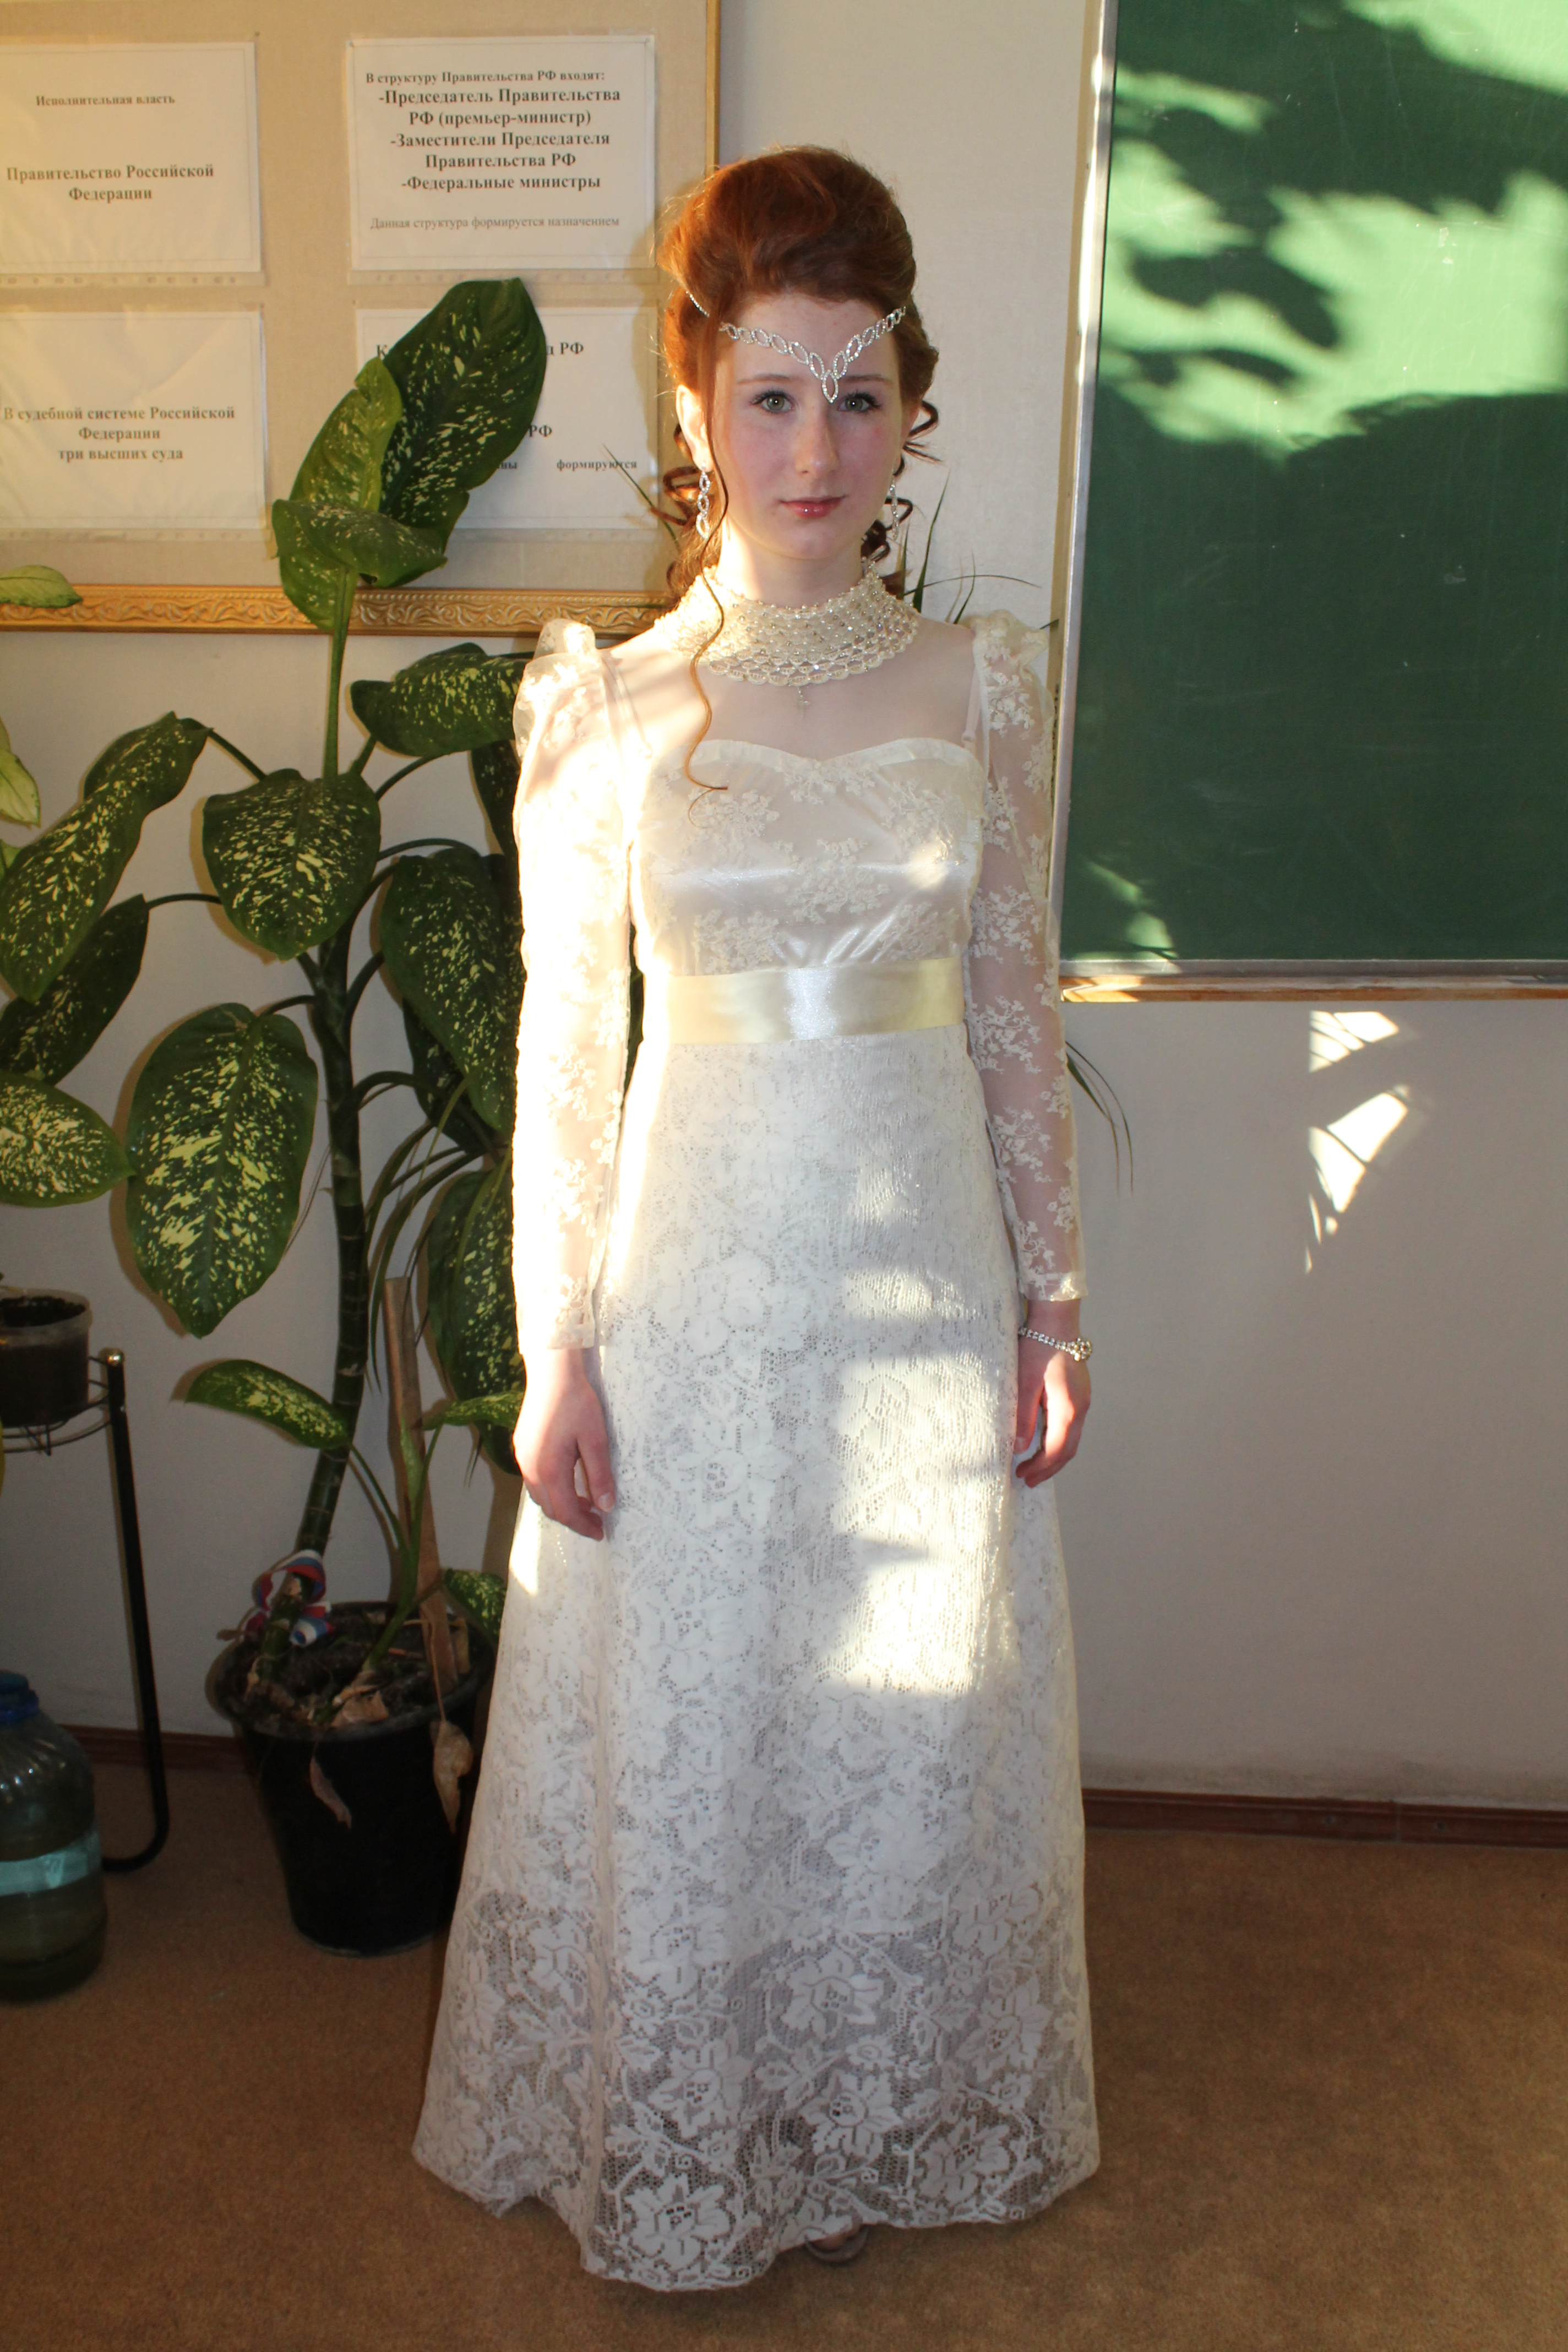
Реализованные проекты
«Женский образ в стиле ампир»
Авторы: студенты специальности
«Дизайн в текстильной и
лёгкой промышленности»
Руководитель: преподаватель истории и
преподаватель спец дисциплин

Slide 18
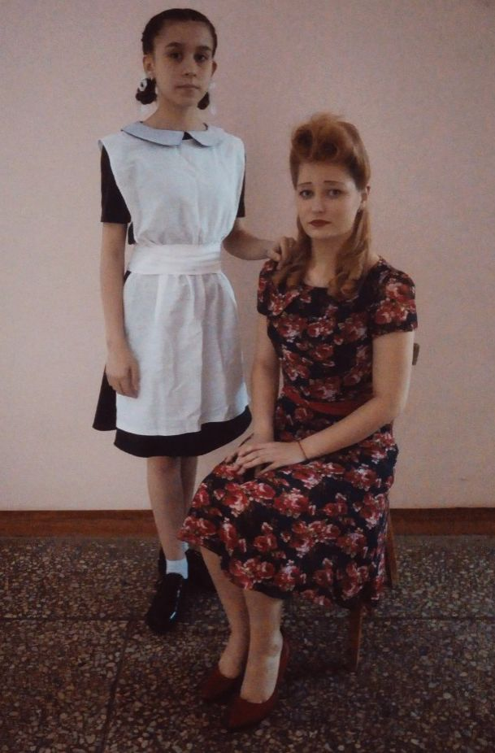
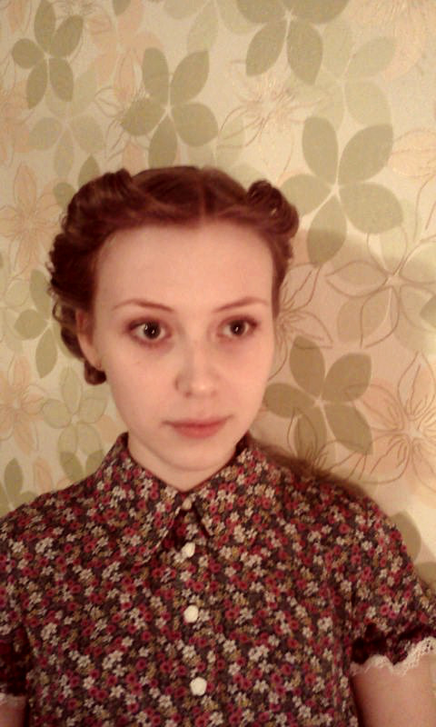
Реализованные проекты
«Женские причёски времён Великой Отечественной войны»
«Актуальность женских причёсок времён Великой Отечественной войны»
Авторы: студентки специальности «Парикмахерское искусство»
Руководители: преподаватель истории и преподаватель спец. дисциплин

Slide 19
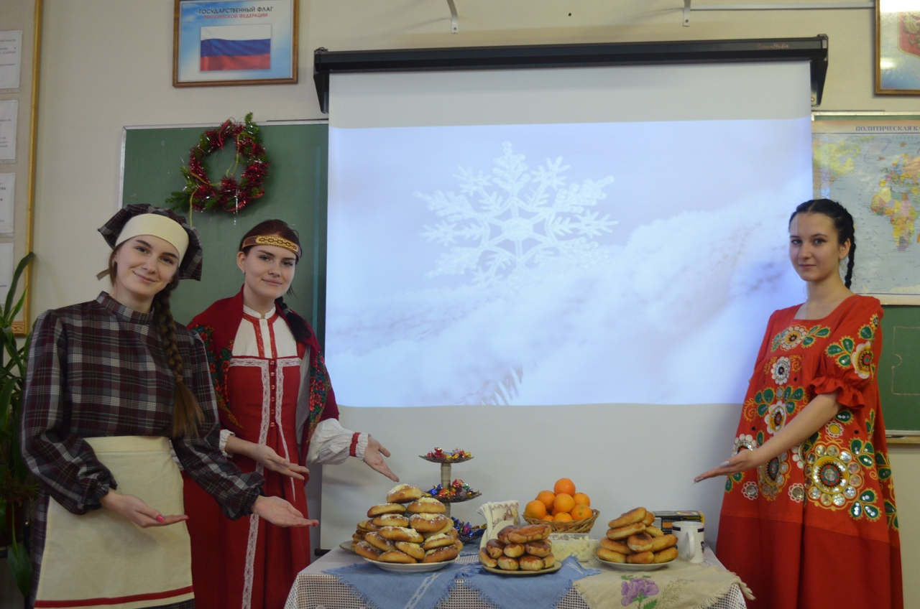
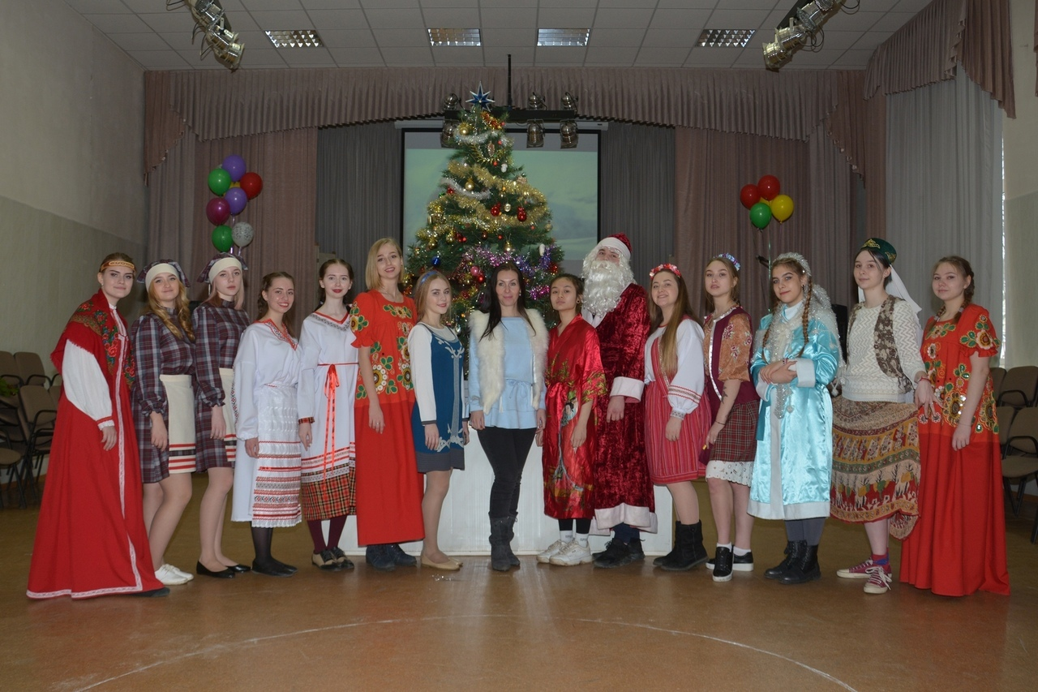
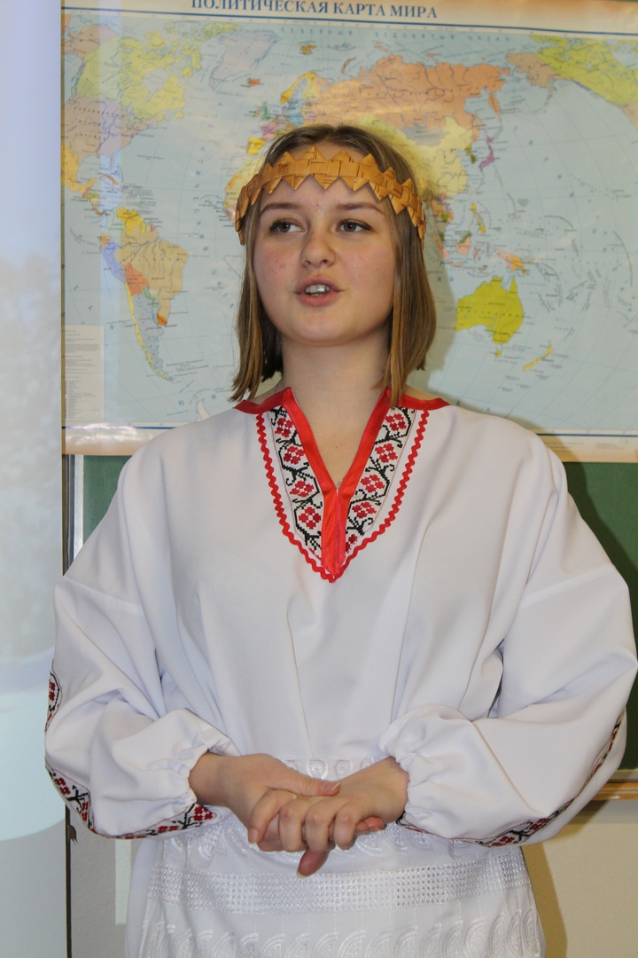
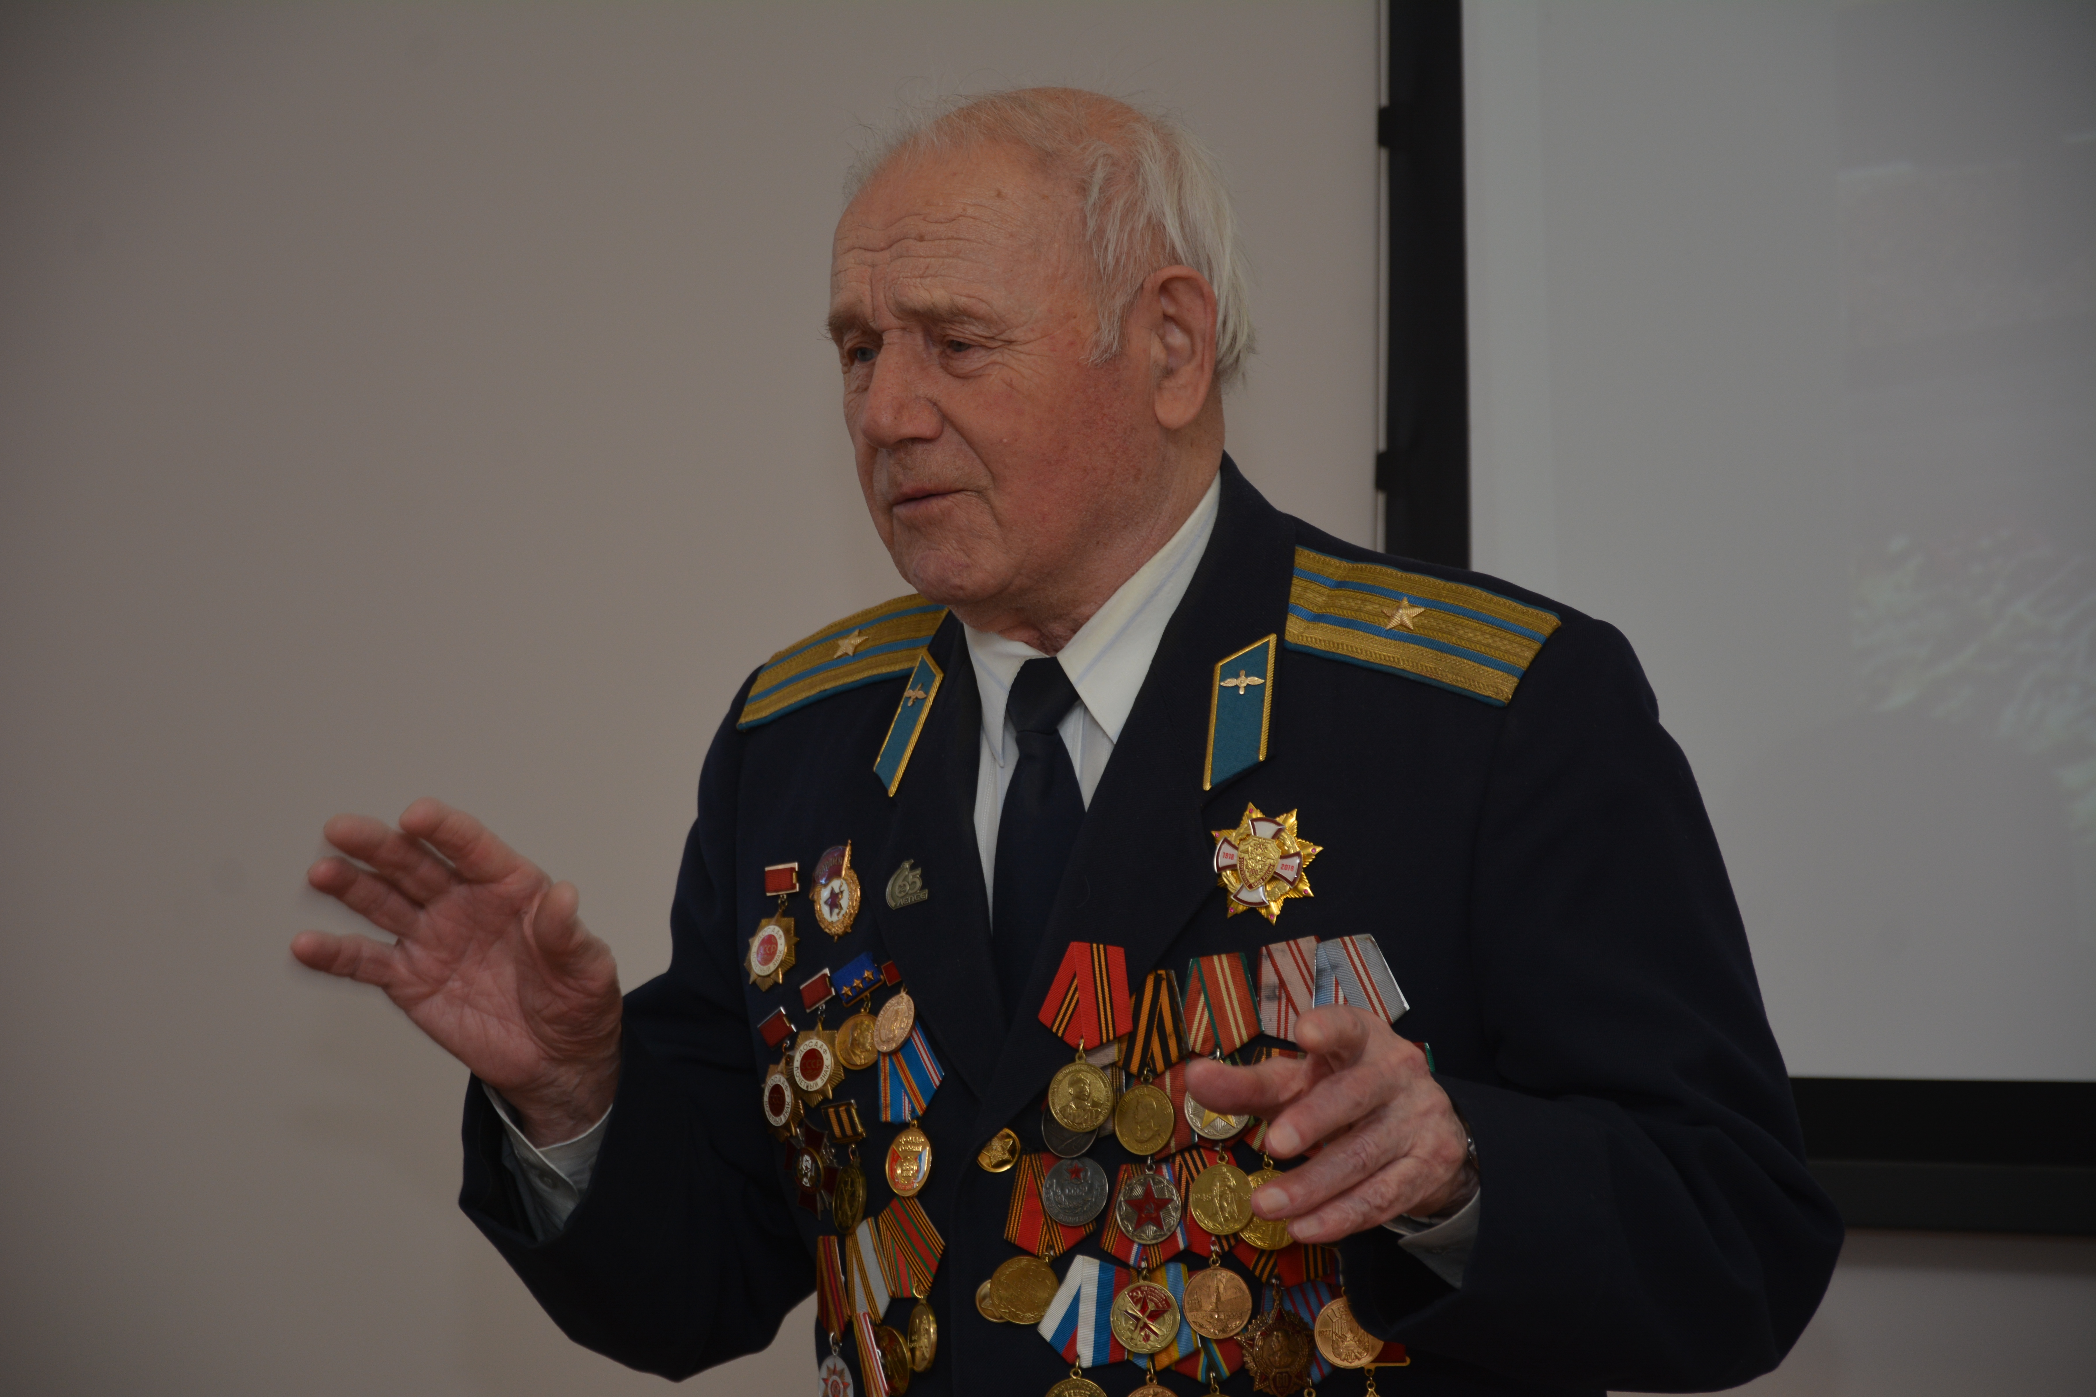
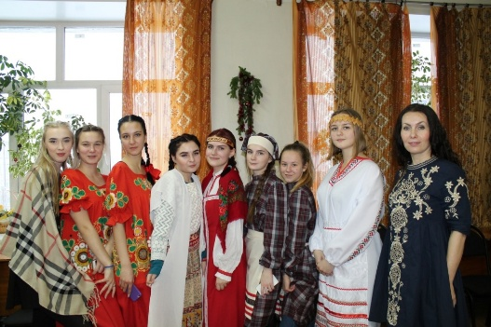
Реализованные проекты
Учебные проекты в рамках внеклассной и внеурочной деятельности
1. Празднование Нового года в разных национальных культурах Вятского края
2. Проект «Дорогами памяти» (посвящённый событиям Великой Отечественной войны, войнам в Афганистане и Чечне)
Авторы проектов: преподаватель истории, студенты специальностей «Парикмахерское искусство», «Дизайн в текстильной и лёгкой промышленности»

Slide 20
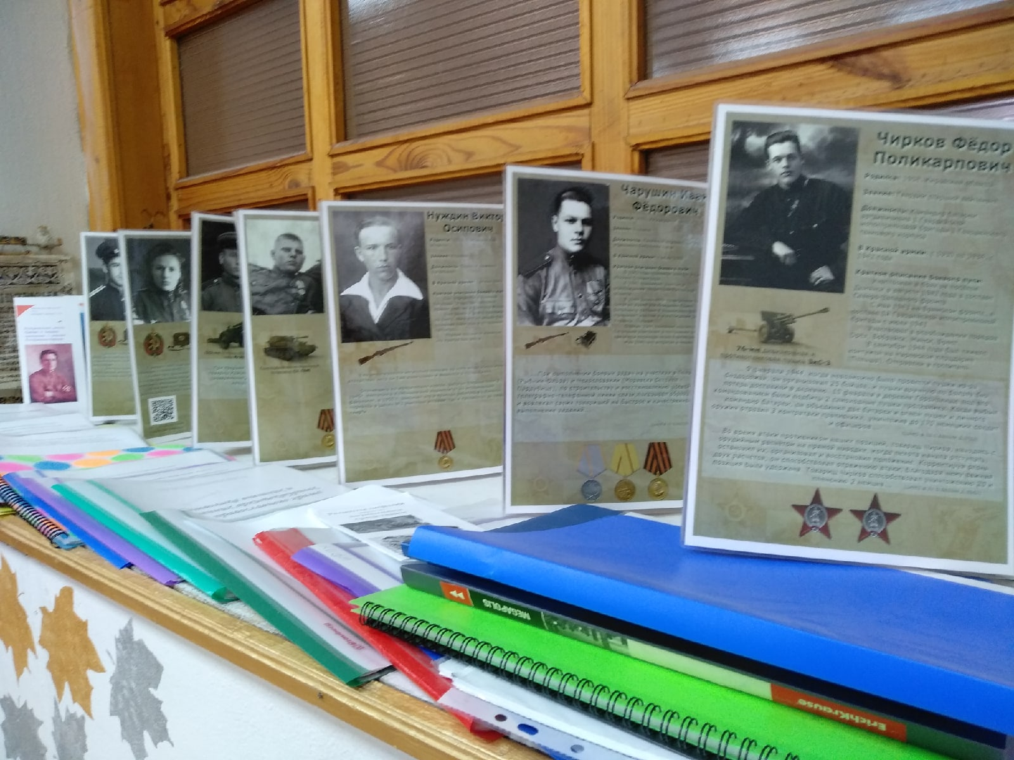
Реализованные проекты

Slide 21
Перспективные проекты студентов кировского государственного колледжа строительства. Экономики и права (2020-2021 гг)
« Госпитали Великой Отечественной войны в г. Кирове» (видеофильм)
Автор: студентка специальности «Строительство и эксплуатация зданий и сооружений»
Руководитель: преподаватель истории и обществознания
«Фортификационные сооружения на Бородинском поле во время Отечественной войны 1812 года» (ландшафтный макет)
«Геополитическое значение Крымского моста»
Авторы: студенты специальности «Строительство и эксплуатация автомобильных дорог и аэродромов»
Руководитель: преподаватель истории и обществознания
Консультант: преподаватель БЖ, ОБЖ
«Организация волонтёрской деятельности в подростково-молодёжной среде» (информационный альбом)
Автор: студент специальности «Право и организация социального обеспечения
Руководитель: преподаватель обществознания

Slide 22
Всем творческих успехов!!!
Спасибо за внимание!!!

